Slide 1
广东工会会员实名制服务平台
“粤工惠”APP推广
中山市总工会

Slide 2
下载注册和实名认证

Slide 3
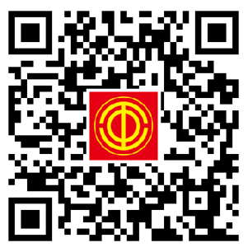
下载注册和实名认证
第一步：下载
在APP Store或手机应用商城搜索“粤工惠”，下载“粤工惠”APP；
或者通过微信扫码下载。
“粤工惠”APP下载二维码

Slide 4
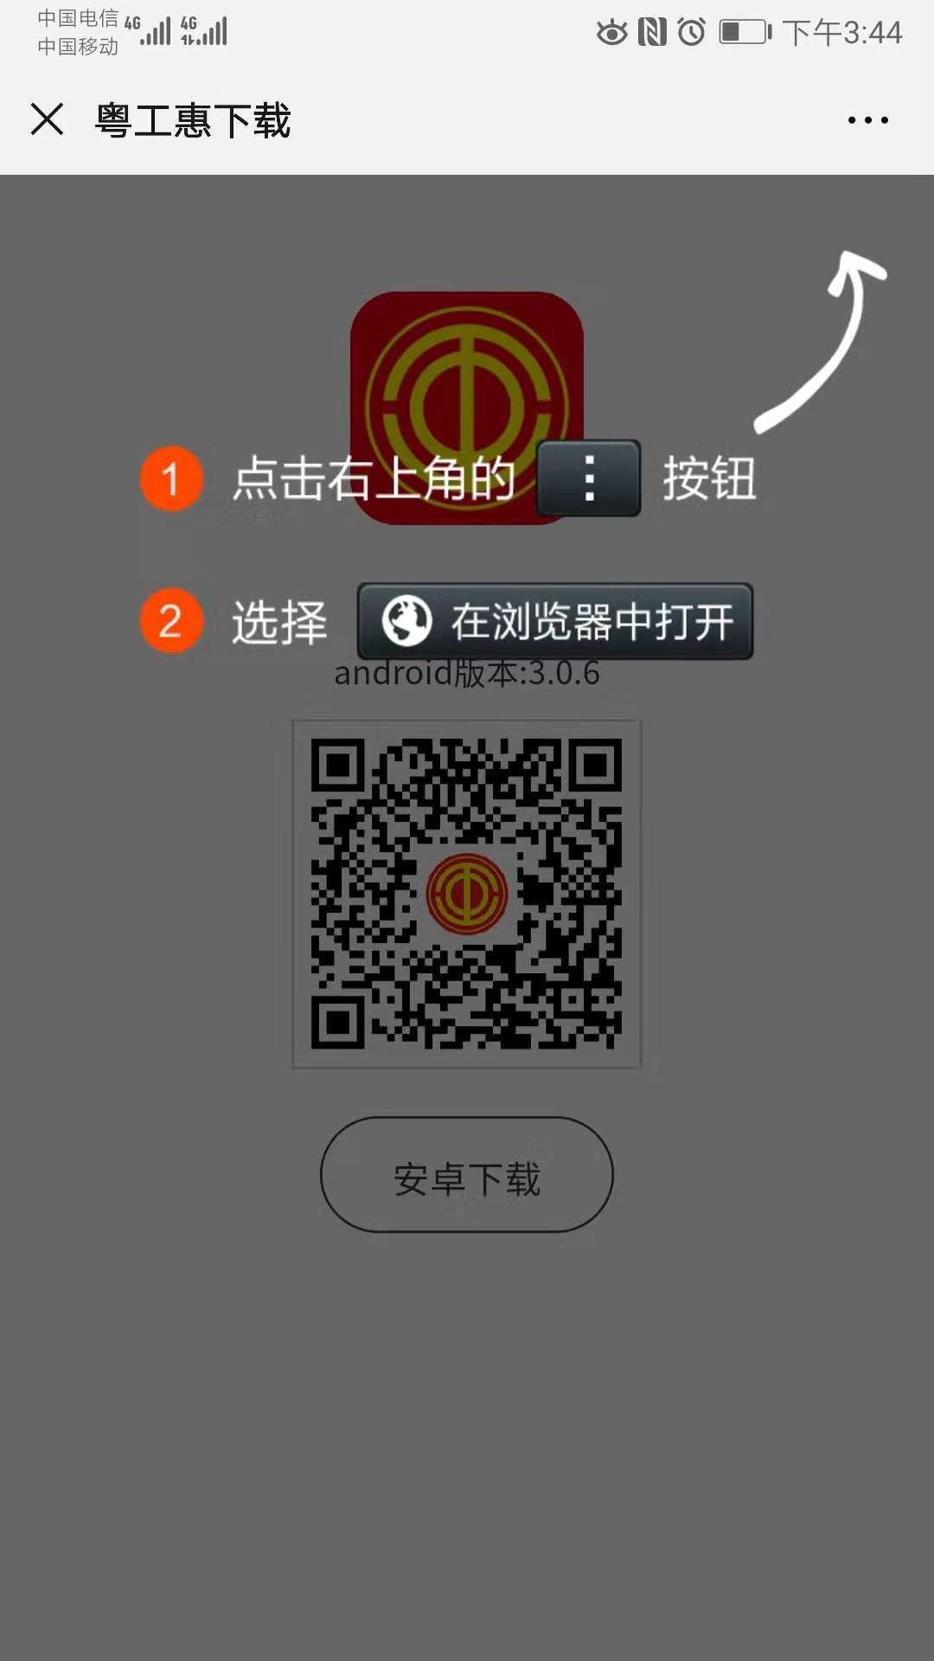
下载注册和实名认证
“粤工惠”APP下载二维码

Slide 5
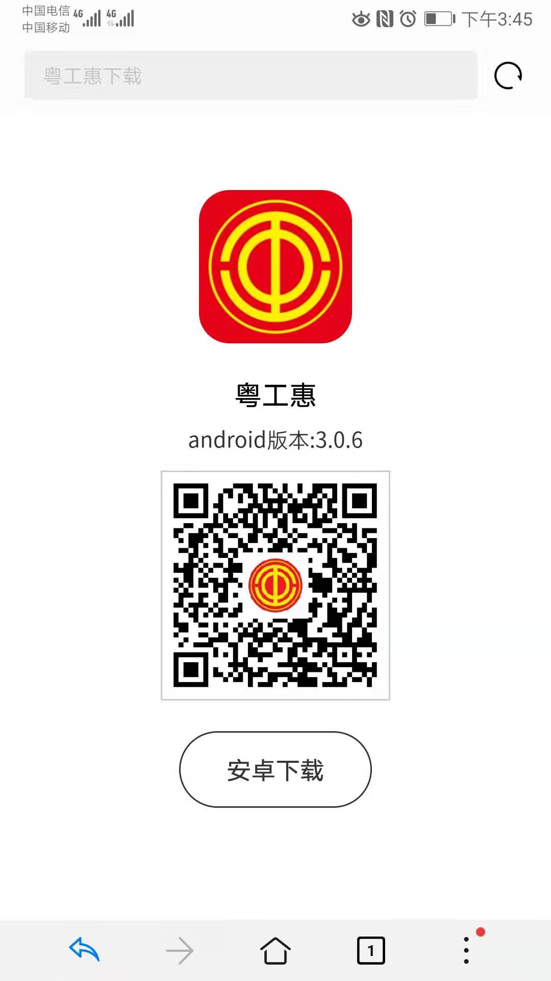
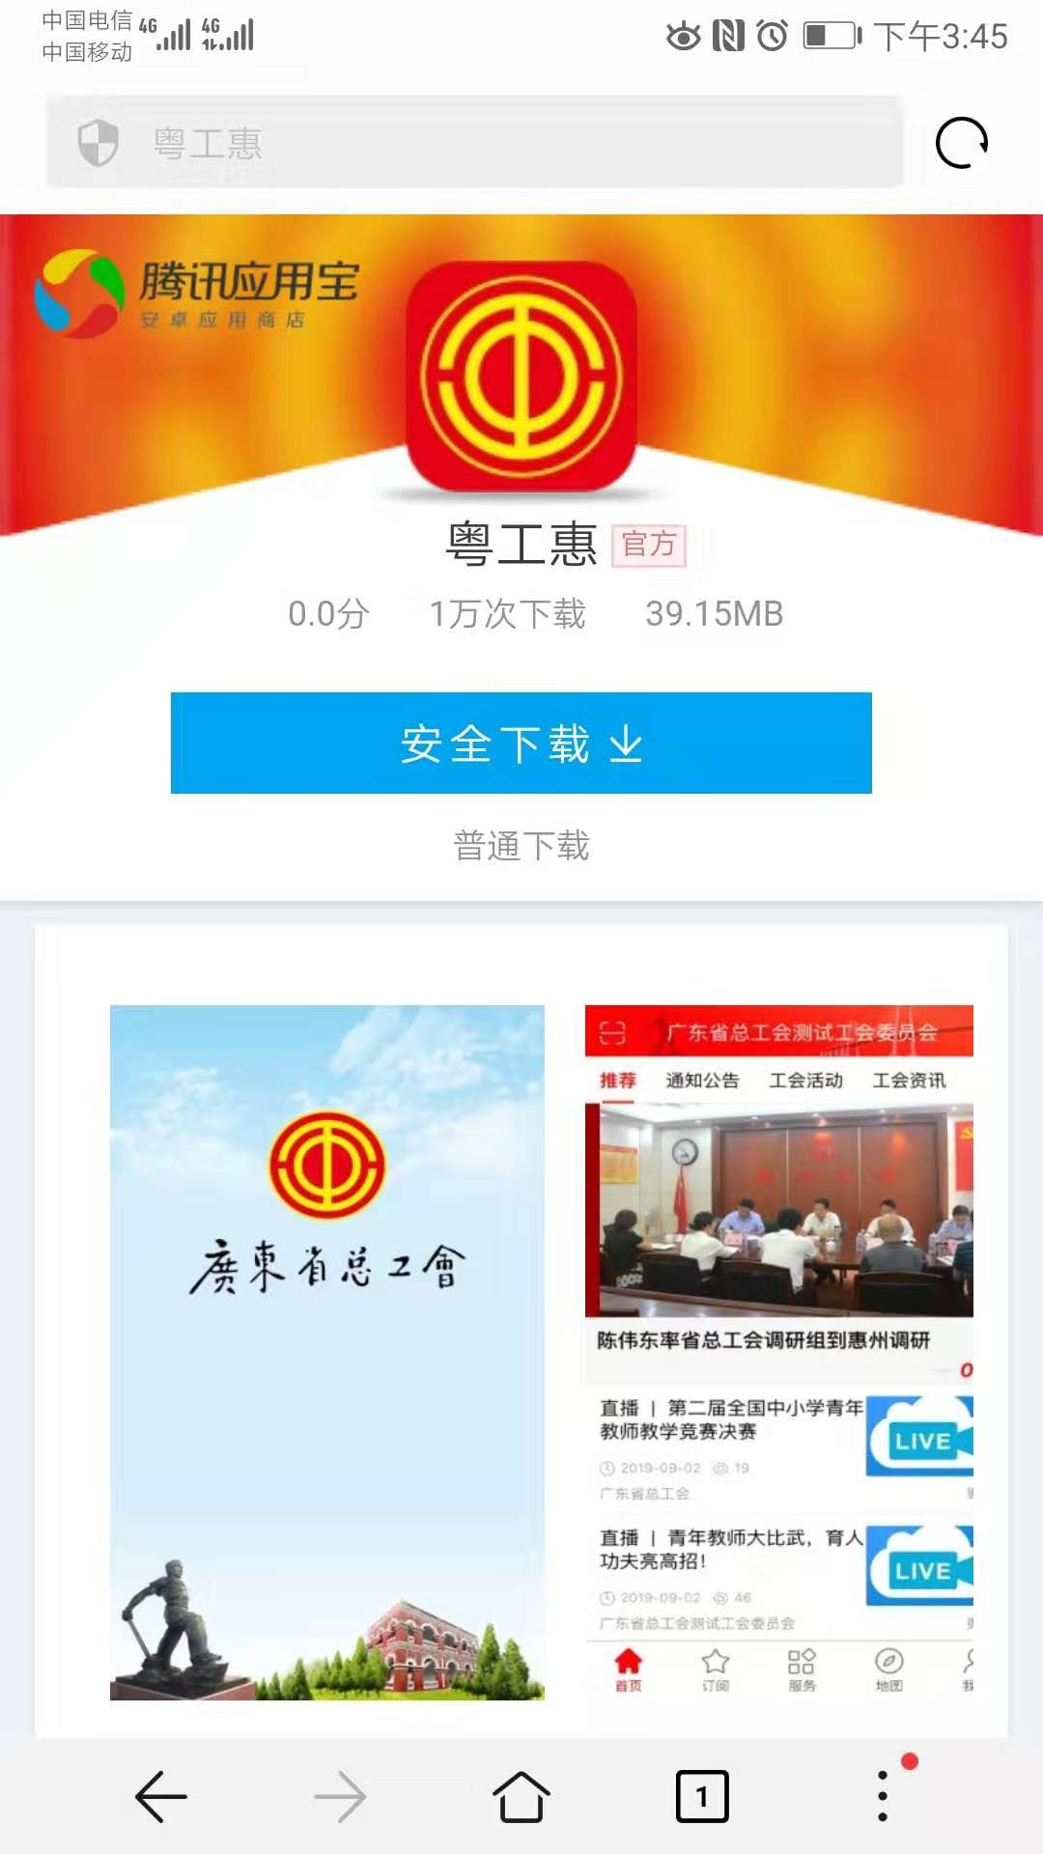
下载注册和实名认证

Slide 6
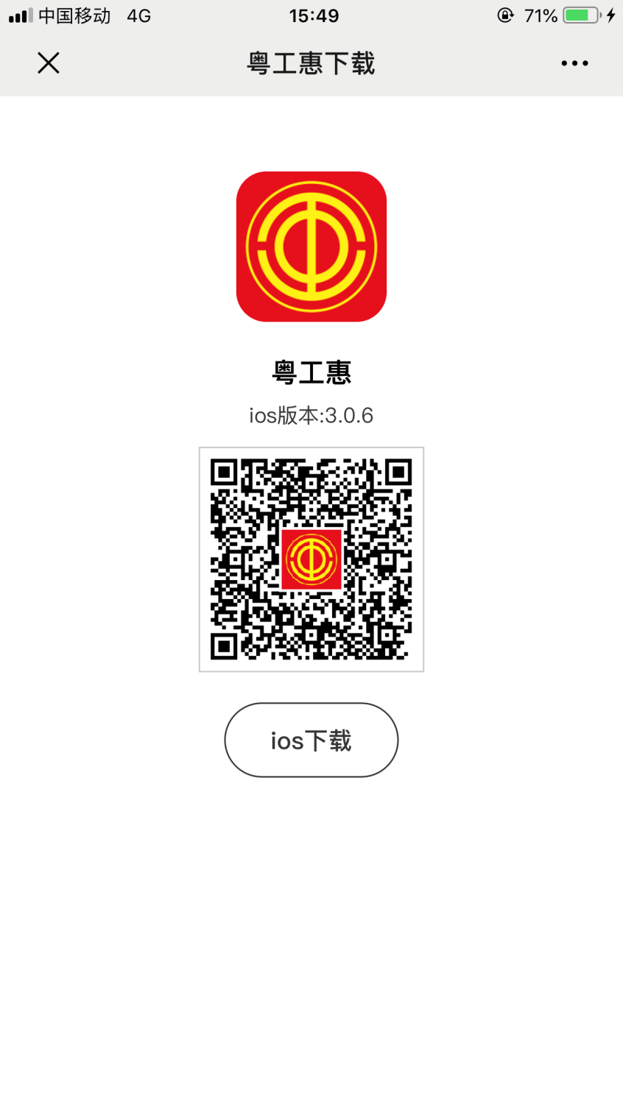
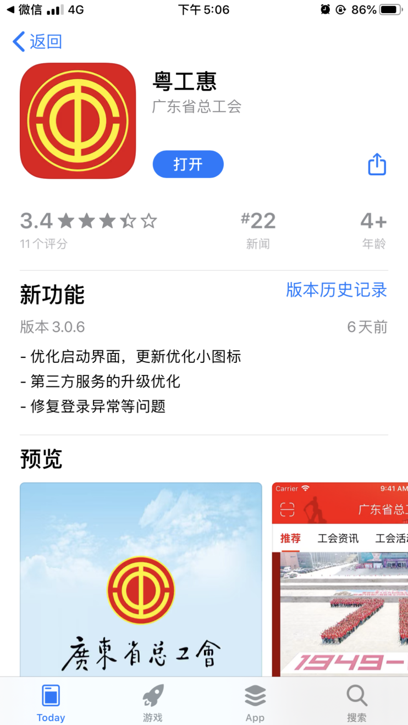
下载注册和实名认证

Slide 7
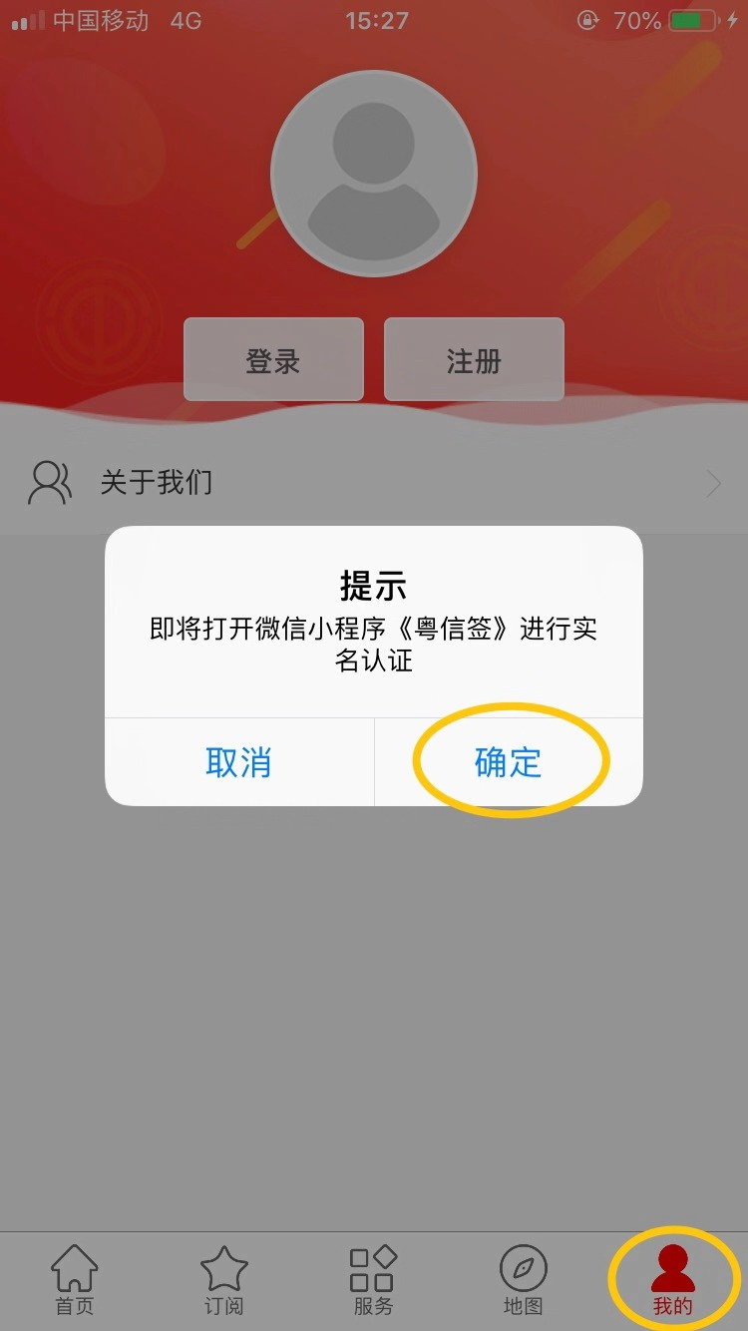
下载注册和实名认证
第二步：注册
打开“粤工惠”APP，点击“我的”——“注册”——“确定”。

Slide 8
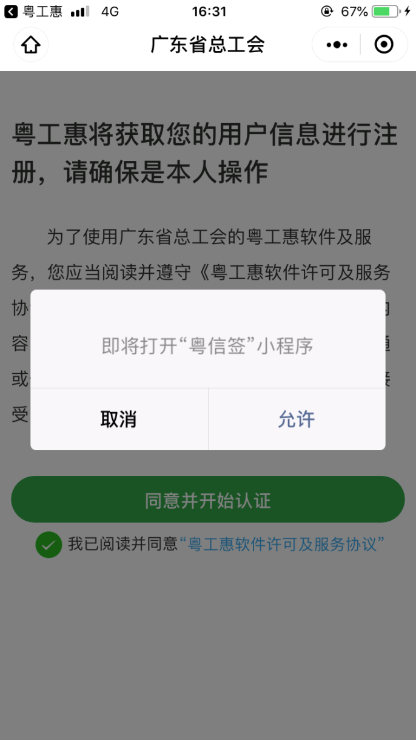
下载注册和实名认证
继续点击“允许”，进入“粤信签”微信小程序。

Slide 9
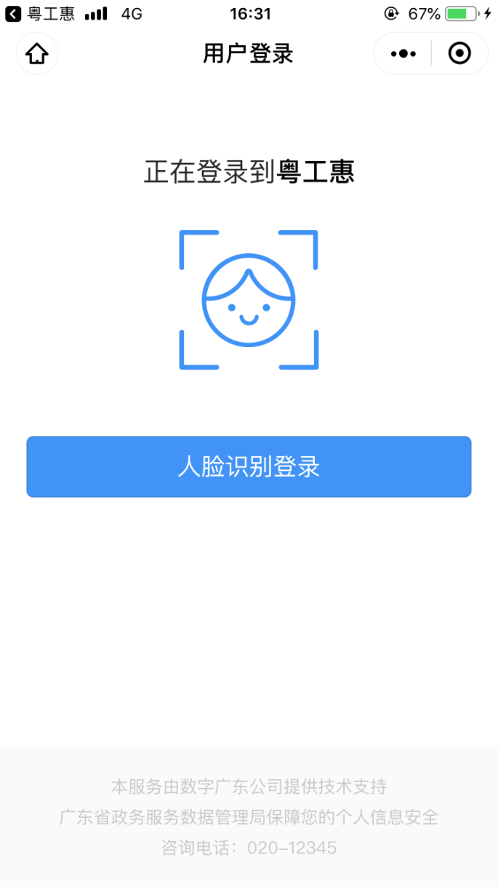
下载注册和实名认证
第三步：实名认证
点击“人脸识别登录”。

Slide 10
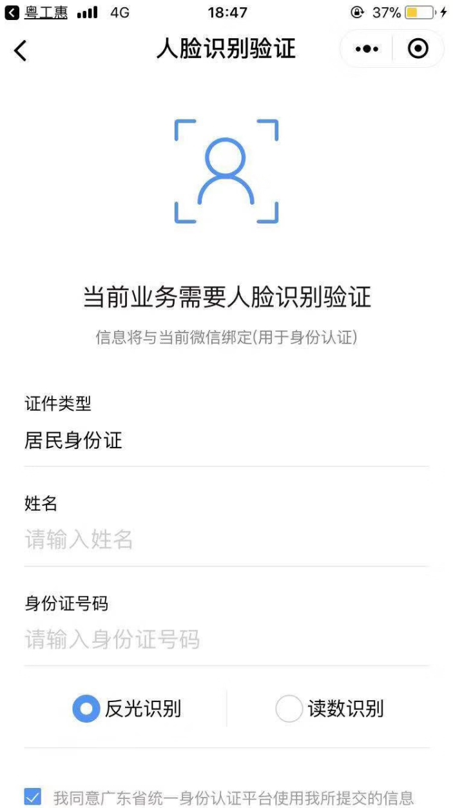
下载注册和实名认证
输入姓名和身份证号码，点击“反光识别”，进行人脸识别认证。

Slide 11
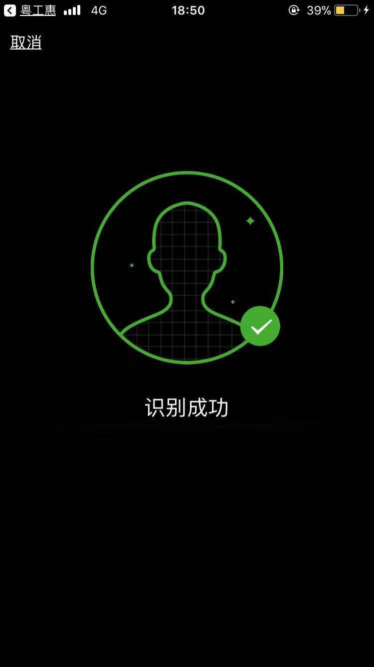
下载注册和实名认证
完成下载注册和实名认证。

Slide 12
工会会员登记

Slide 13
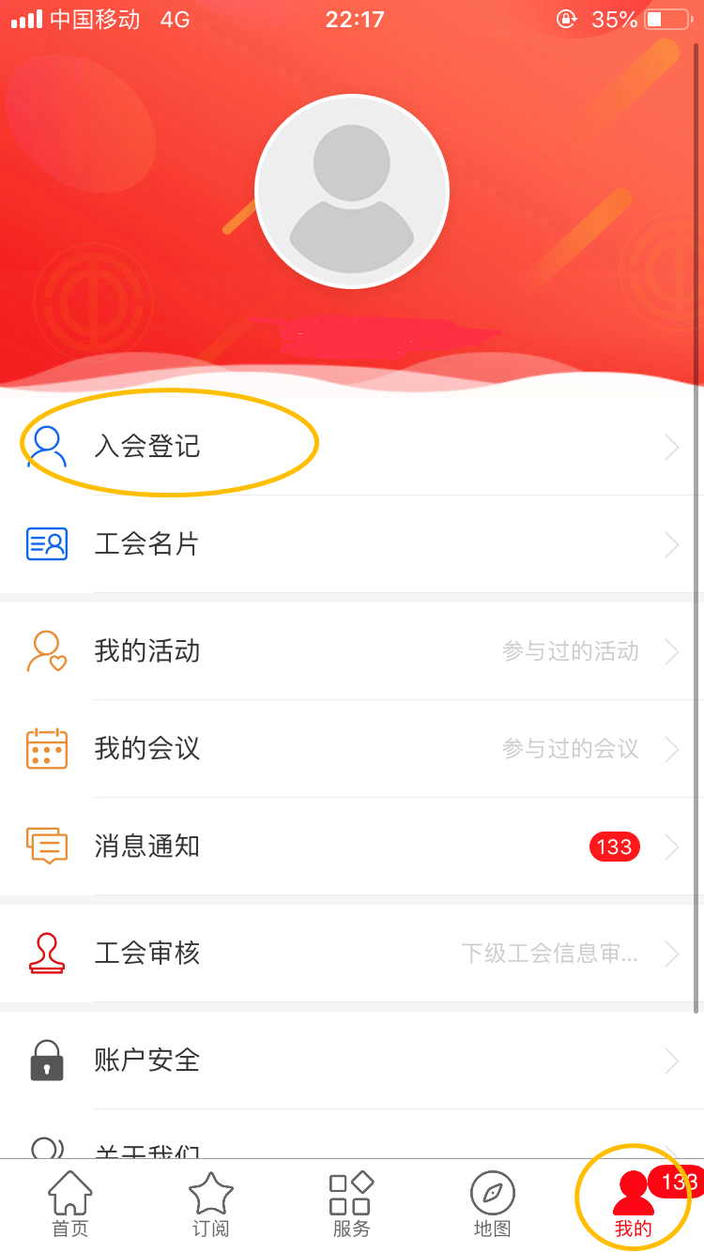
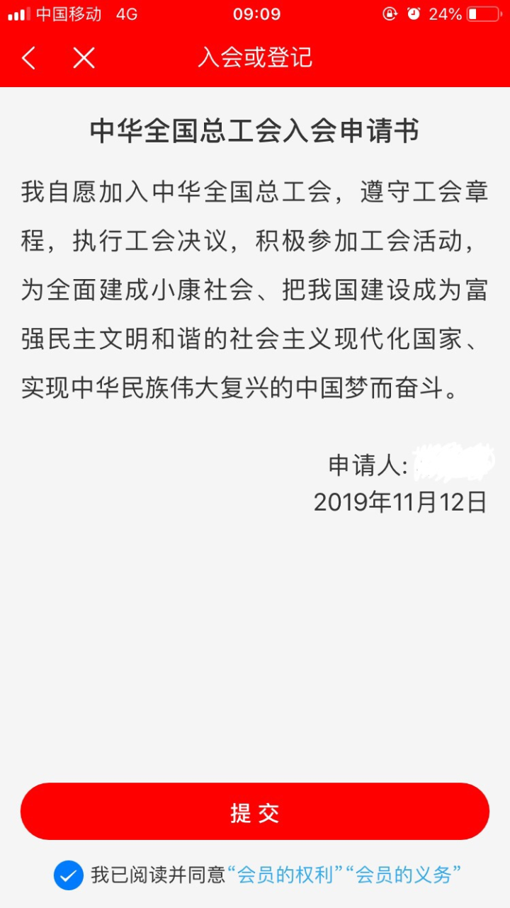
工会会员登记
第一步：
点击“我的——入会登记——勾选已阅读并同意——提交”。

Slide 14
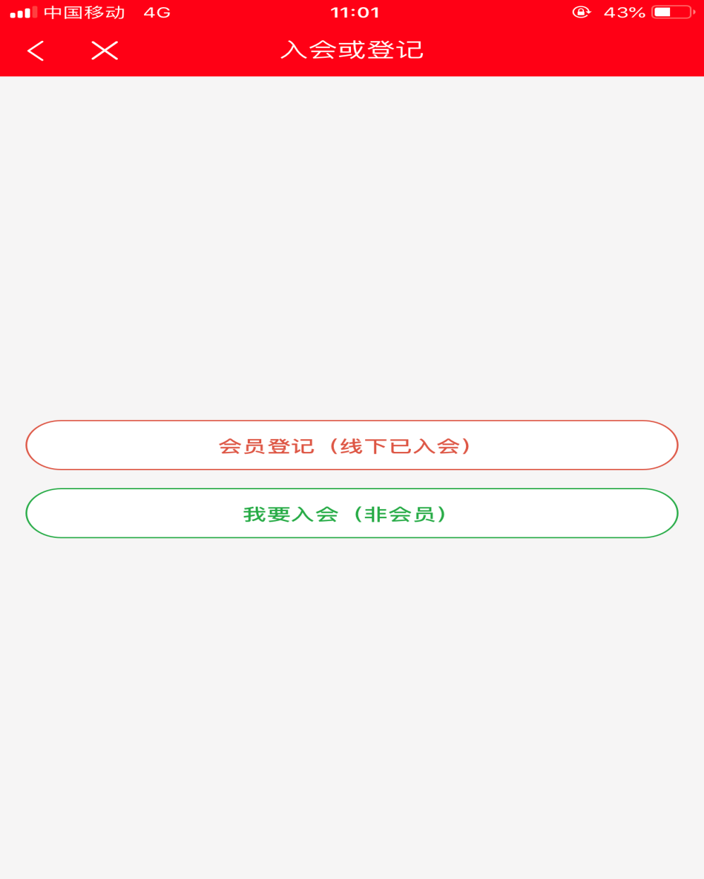
工会会员登记
第二步：
选择“会员登记（线下已入会）”

Slide 15
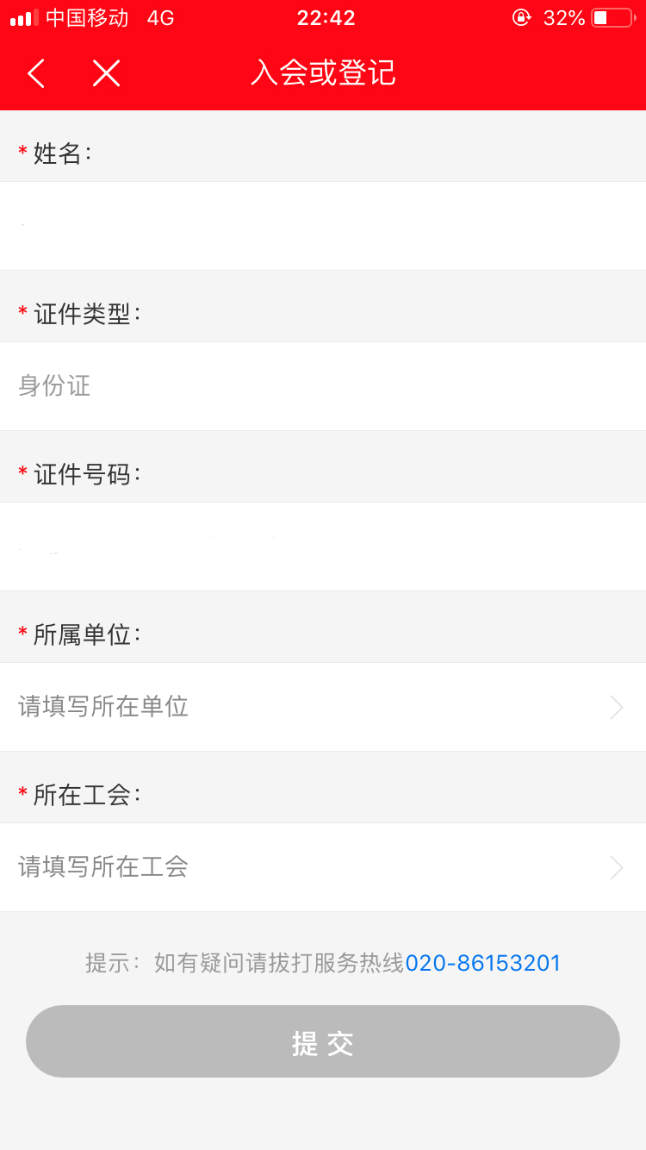
工会会员登记
第三步：
填写入会或登记信息。
注意：所属单位：电子科技大学中山学院
所属工会：中国教育工会电子科技大学中山学院委员会

Slide 16
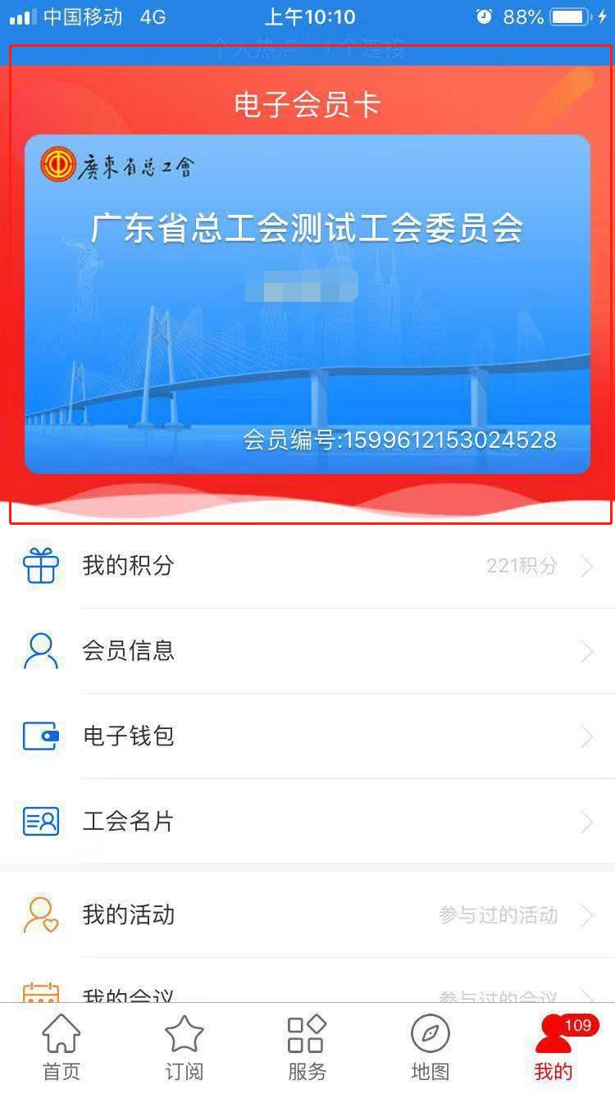
工会会员登记完成
第四步：
成功登记后，粤工惠APP会自动生成电子会员卡。会员可以通过粤工惠享受所有的服务功能啦！

